Slide 1
KONUŞMA TANIMA SİSTEMİ TASARIMI ve GELİŞTİRİLMESİ (Speech-To-Text)
Tunahan DÖNER

Slide 2
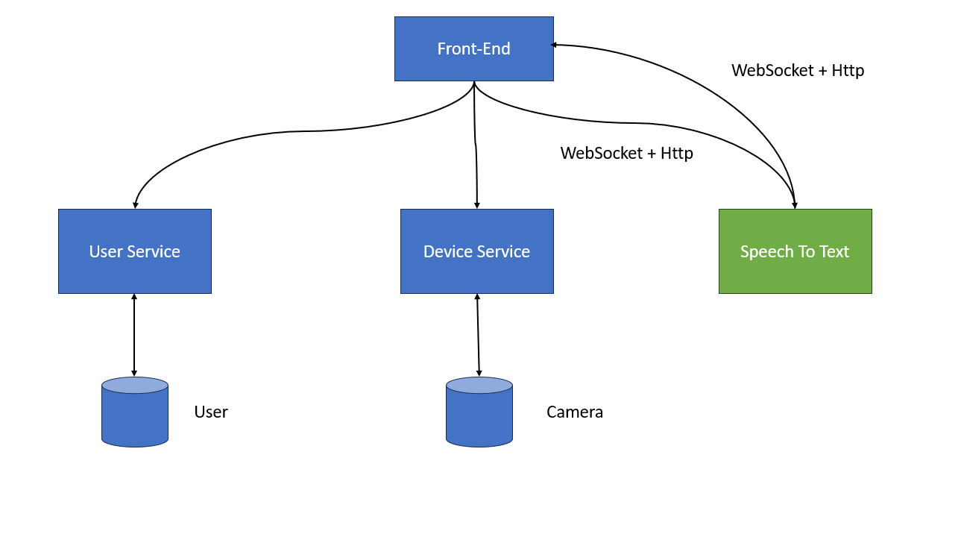
Ana Mimari

Slide 3
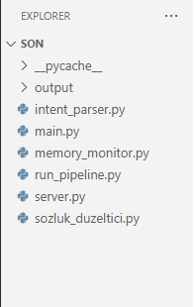
Sistemin Akış Şeması ve Dosya Formatı
Mikrofon (Front-end tarafından gelen ses)
Ön İşleme
Sesin Yazıya Çevrilmesi
Post Process + Kurallar
Komut (Niyet) İşlemi

Slide 4
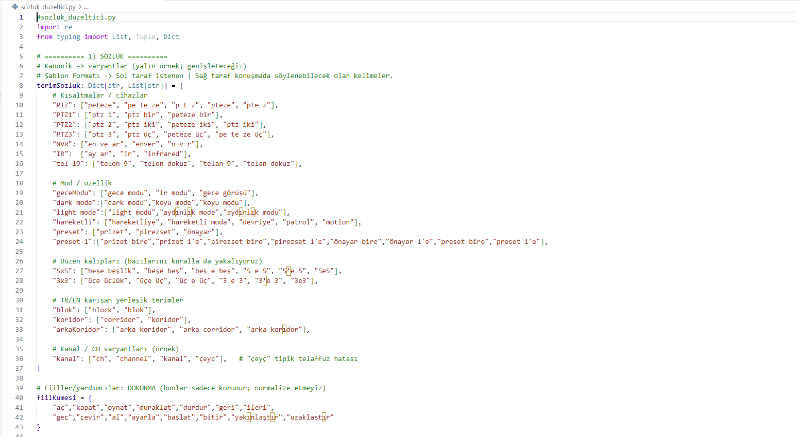
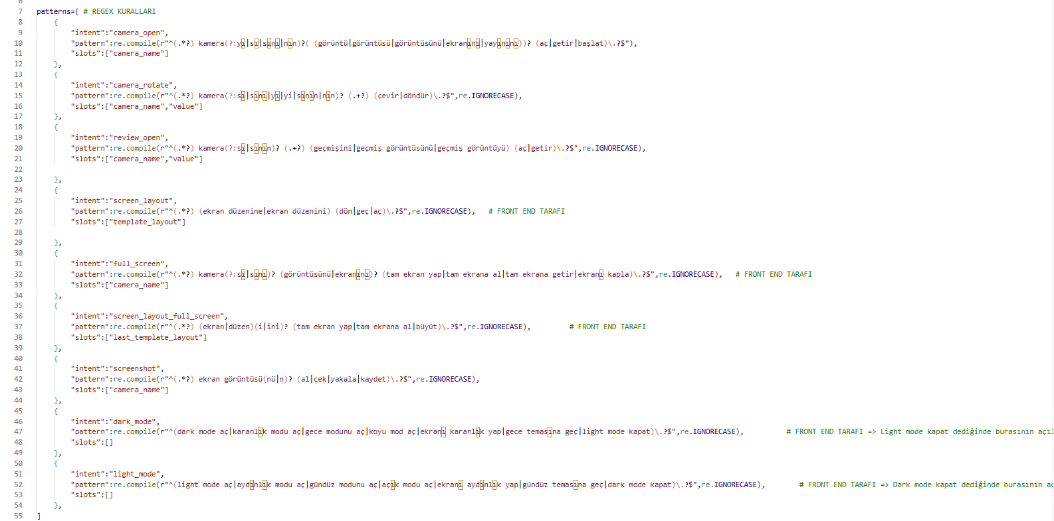

Slide 5

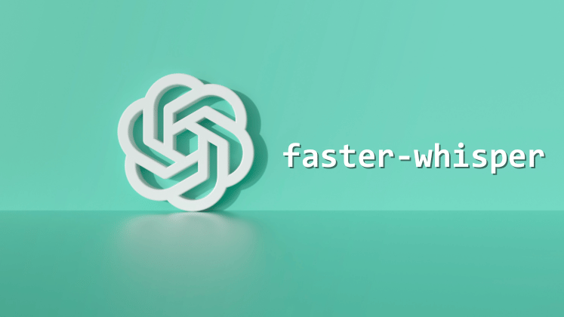
Kullandığım Model
İlk yaptığım çalışmalarda Whisper modelinin tiny, base, small, medium ve large modellerini denedim. Bu denemelerim bir ses dosyası verilip onu işleyip sonrasında transkript yapılmasıydı ve bu işlem çok uzun sürüyordu. Ve mikrofondan kayıt yapılıp da whisper modeline verilip çıktı beklemek çok daha uzun bir süre oluyordu. Ardından araştırmalarım sonucunda optimize edilen faster-whisper modelini kullandığımda sürenin gözle görülür şekilde kısaldığını fark edince faster-whisper modelini kullandım. Bu model özel olarak GPU’da large-v3 modeli için optimize edilmiş modeldir. Fakat medium modelinde de whisper modeline göre daha hızlı cevap vermektedir.

Slide 6
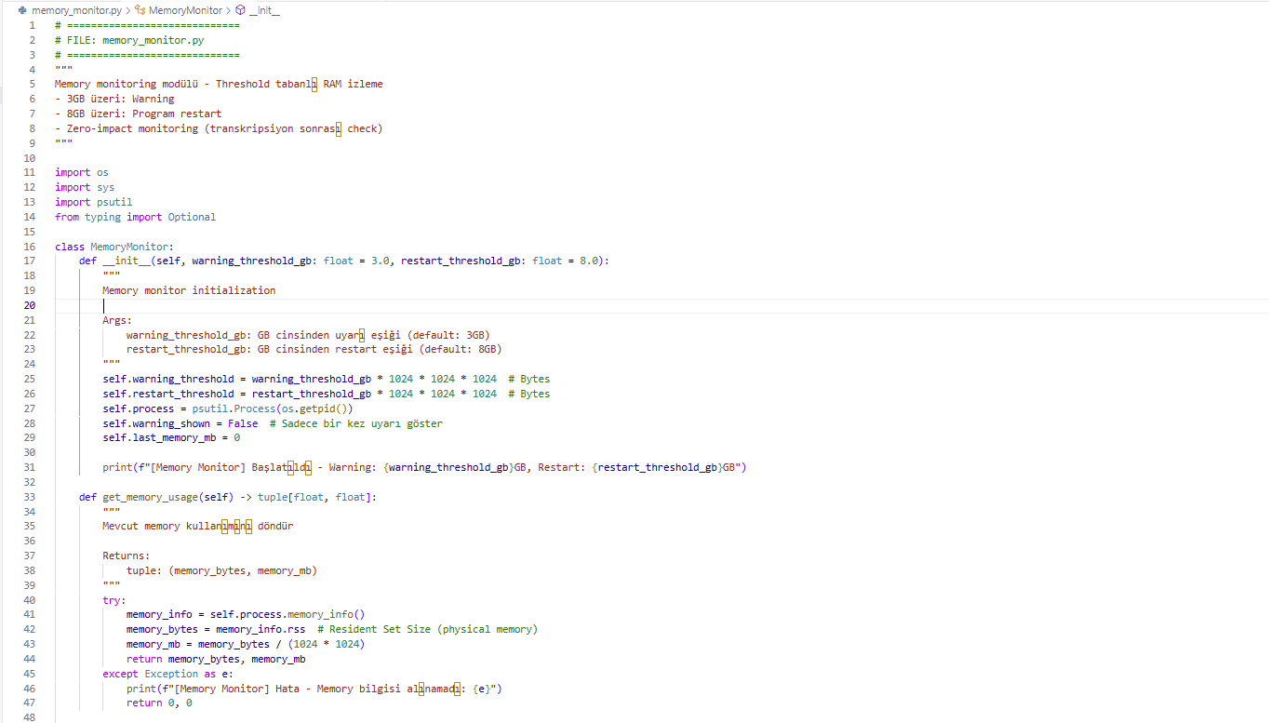
Bellek Yönetimi

Slide 7
Servis (V1)
Protokol => HTTP: Servisimiz, istemcilerle (kullanıcı arayüzü, mobil uygulama vb.) iletişim kurmak için evrensel bir standart olan HTTP protokolünü kullanmaktadır. Bu sayede her platformdan kolayca erişilebilir bir yapı oluşturdum.
Uygulama Çatısı (Framework) => Flask (RestAPI): Gelen istekleri karşılamak, iş mantığını (örneğin ses dosyasını alıp modele göndermek) çalıştırmak ve istemciye cevap döndürmek. Kısacası uygulamamızın beyni görevini görüyor.
Sunucu (Server) => Waitress: Flask'ın kendi geliştirme sunucusu canlı ortam (production) için uygun değildir. Bu nedenle, projemizi güvenli ve performanslı bir şekilde yayınlamak için Waitress adında bir WSGI (Web Server Gateway Interface) sunucusu kullandım. Aynı anda birden çok isteği yöneterek multithreading bir yapı oluşturuyor sistemime.

Slide 8
Servis (V2)
Protokoller => WebSocket + HTTP (Hibrit Yaklaşım): Servisimiz, canlı deşifre için ses paketlerinin anlık ve çift yönlü iletimini sağlayan WebSocket ile kayıtlı dosyaların tek seferde yüklendiği standart HTTP protokolünü birleştirir; bu hibrit yapı, uygulamamıza hem gerçek zamanlı akış hem de toplu işlem esnekliği kazandırır.
Uygulama Çatısı (Framework) => FastAPI: Asenkron yapısı sayesinde yüksek performans sunan ve hem WebSocket hem de RestAPI'leri doğal olarak destekleyen FastAPI'yi kullandık; bu sayede gelen anlık ses paketlerini ve toplu dosya isteklerini aynı anda, birbirini bloklamadan verimli bir şekilde yöneten modern bir uygulama beyni oluşturduk.
Sunucu (Server) => Uvicorn: FastAPI gibi asenkron (ASGI) uygulamaları canlı ortama taşımak için tasarlanmış yüksek hızlı bir sunucu olan Uvicorn'u tercih ettik; bu sayede FastAPI'nin asenkron yeteneklerinden tam olarak faydalanarak, düşük gecikme ile çok sayıda eş zamanlı bağlantıyı stabil bir şekilde yöneten bir altyapı kurduk.

